Slide 1
SOURCE
Canal BSC
PER
SOURCE
Modulador
Canal
Demodulador
PER

Slide 2


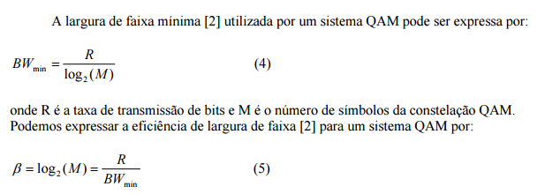
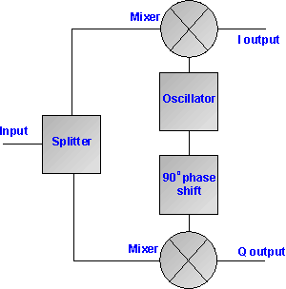
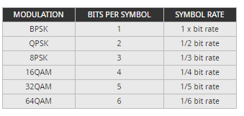
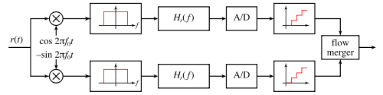


Modelagem Demod – N-QAM
Parâmetros de entrada
r(t) – input signal
Eo – Energia minima rx simbolo (ex. 1 V)
BW – Largura de banda do sinal = R / log2(M)
fo(t) – carrier freq. (local oscillator)
M – Numero de Simbolos (constelação)
Efficiencia espectral da modulação
Métodos
Sinal de entrada dividido em 2 fluxos
Fluxo 1 (Q) – mixer – multiplicar por A
Fluxo 2 (I) – mixer – multiplicar por B
Filtragem (LPF)
Amostragem – Quantização
Gray de-mapping
Fuxos 1 e 2 são mesclados
- Calcular Quant. Simbolos , Bits e Simbolos recebidos com sucesso
- Calcular BER e PER
- Calcular Throughput
Parâmetros de saída
- SimRX – Num. Símbolos RX c/ sucesso
- NbitRX – Num. Bit RX c/ sucesso
- NpacRX – Num pacotes RX c/ sucesso
BER
PER
- Throughtput
Testes
0< BER < 1
Notes:
Foi colocada na entrada uma sequência de bits aleatória, que depois é convertida em grupos de símbolos de 4 bits (Bloco S/P – Serial to Parallel) . Após isto , separa-se as sequências de bits em dois grupos : um com os símbolos de ordem par que vai para o canal em fase (o de cima) e outro com os símbolos de ordem ímpar que vai para o canal em quadratura (o de baixo).

Slide 3
QAM - referências
Fontes :
http://www.radio-electronics.com/info/rf-technology-design/quadrature-amplitude-modulation-qam/qam-modulator-demodulator.php
http://vidim.info/qam-demodulator-block-diagram/
http://web.mit.edu/6.02/www/s2012/handouts/14.pdf
http://cict.inatel.br/nova2/docentes/lucianol/artigos/incitel/constelacao_16qam.pdf

